Slide 1
2020暑期pwn入门培训
堆-从入门到?
wxk@Lilac

Slide 2
catalog
动态内存分配和堆
相关结构体
malloc_state
chunk
malloc 流程简单分析
free 流程简单分析
实例-利用uaf漏洞leak libc地址
讲师环境为Ubuntu 16.04 2.23

Slide 3
动态内存和堆
比如一个大小不能确定的数组
无法在编译时给其分配空间
栈的大小有限
使用malloc函数从堆上分配
两个主要函数
void* malloc(size_t) : 申请内存
void free(void*) : 释放内存

Slide 4
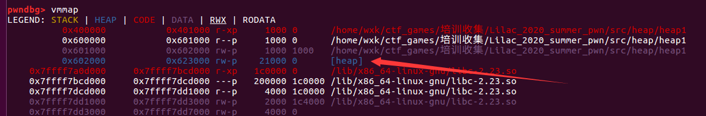
动态内存和堆
malloc/free都是libc中的函数
第一次调用malloc时会从内核申请一大块空间
free释放掉的内存也不是立即返回给内核
系统调用的开销非常大!
malloc和free的时候需要对内存进行管理

Slide 5
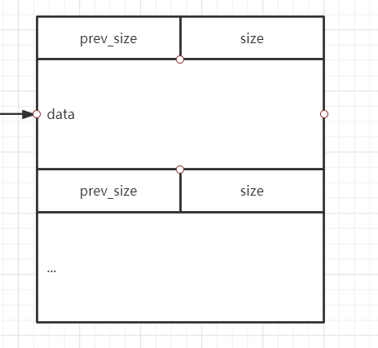
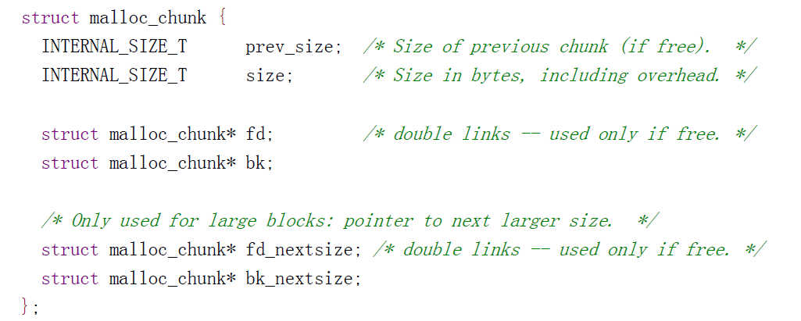
相关结构体
chunk: malloc 返回的内存
fd, bk, fd_nextsize, bk_nextsize只是在free的时候会用到; 可以复用

Slide 6
相关结构体
chunk
32位下chunk是8字节对齐, 64位下chunk是16字节对齐的
所以size的低3bit可以用来存储一些信息
最低位记为P: 前一个chunk是否已经被free; 0->freed, 1->not freed
第二低位记为M: 当前chunk是否是mmap的

Slide 7
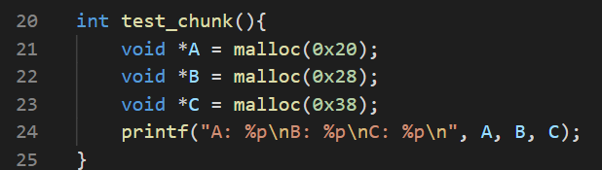
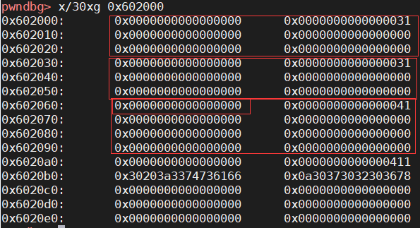
example
fast1: 0x602010
fast2: 0x602040
fast3: 0x602070

Slide 8
相关结构体
freed chunk
malloc_state
会依据size不同, 放到不同的链表(bin)中
对于比较小的chunk(64位下小于等于0x80): 放入对应的fastbin 单向链表
其它的chunk会被放到 unsorted bin 中 双向链表
之后会根据chunk大小被分类到对应的small bin/large bin 中
各个bin的头在一个 malloc_state 结构体中
里面包含了各个bin的头以及一些其它信息
是一个libc中的全局变量
变量名为 main_arena

Slide 9
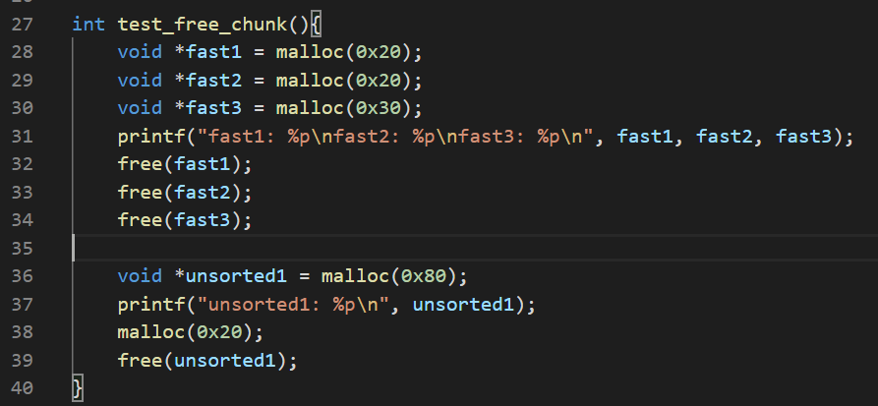
example

Slide 10
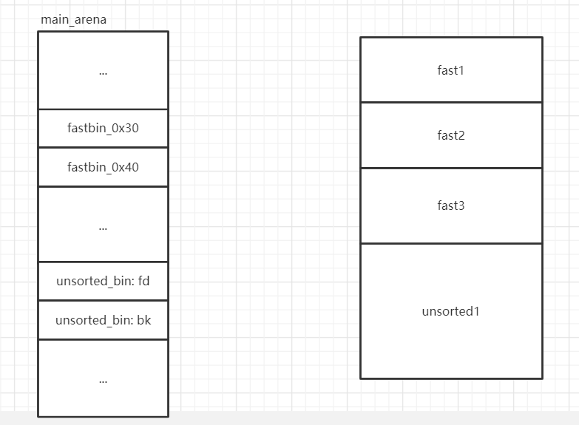
example
after malloc

Slide 11
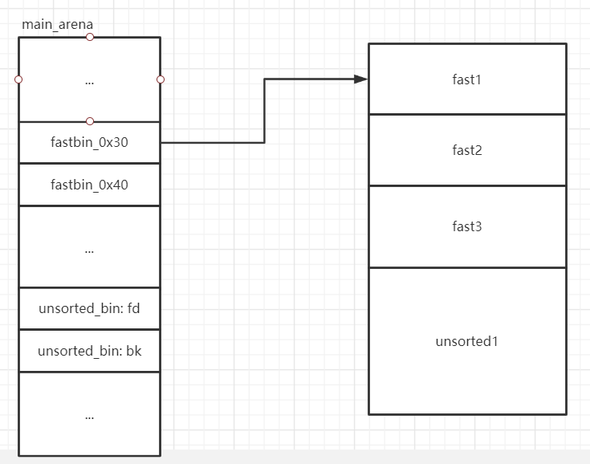
example
free fast1

Slide 12
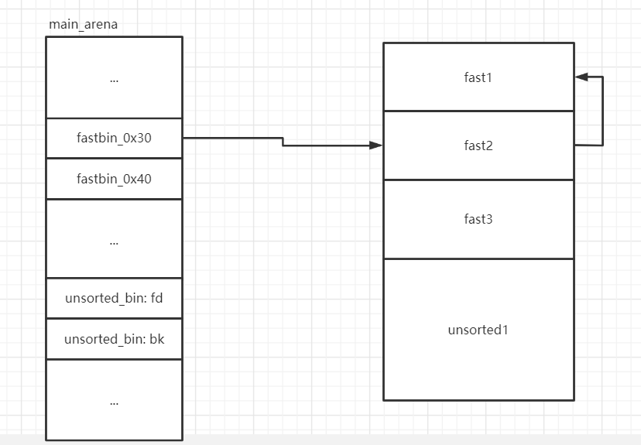
example
free fast2

Slide 13
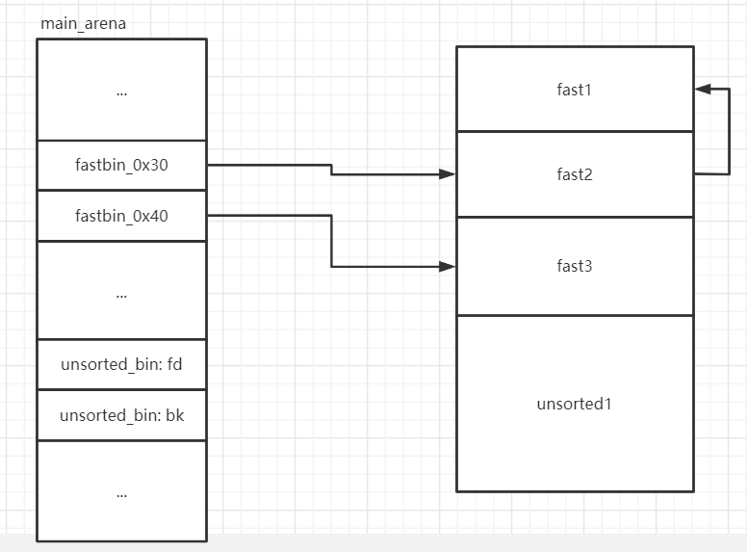
example
free fast3

Slide 14
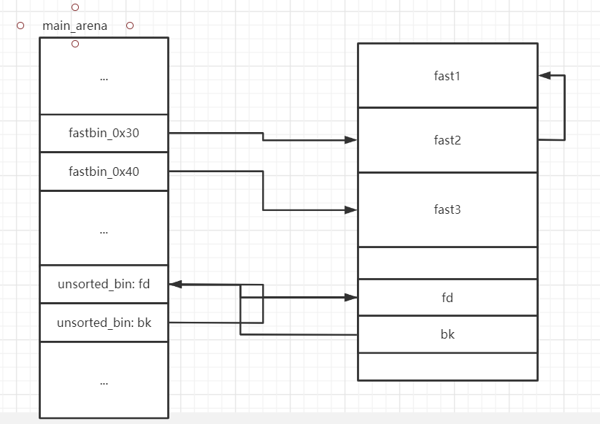
example
free unsorted1

Slide 15
example
使用pwndbg提供的 bin 命令可以看到各个bin的情况

Slide 16
malloc 实现思路
优先搜索各个bin, 看是否有满足需求的已经被free的chunk
如果没有的话就从top chunk(最初始的chunk)分配, 或者向系统申请.

Slide 17
free 实现思路
依据chunk的size将其放到对应的bin中.
如果size特别大也可能返回内存

Slide 18
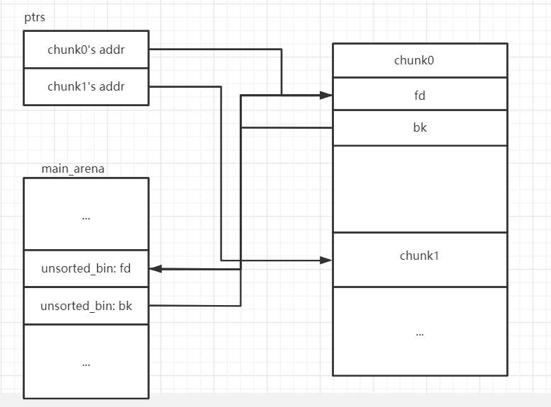
实例: Use-After-Free(UAF)
heap2.c
free之后没有清空指针

Slide 19

to be continued

